Slide 1
MOJI OBĽÚBENí SPEVÁCI
Katarína Luščáková II.O

Slide 2
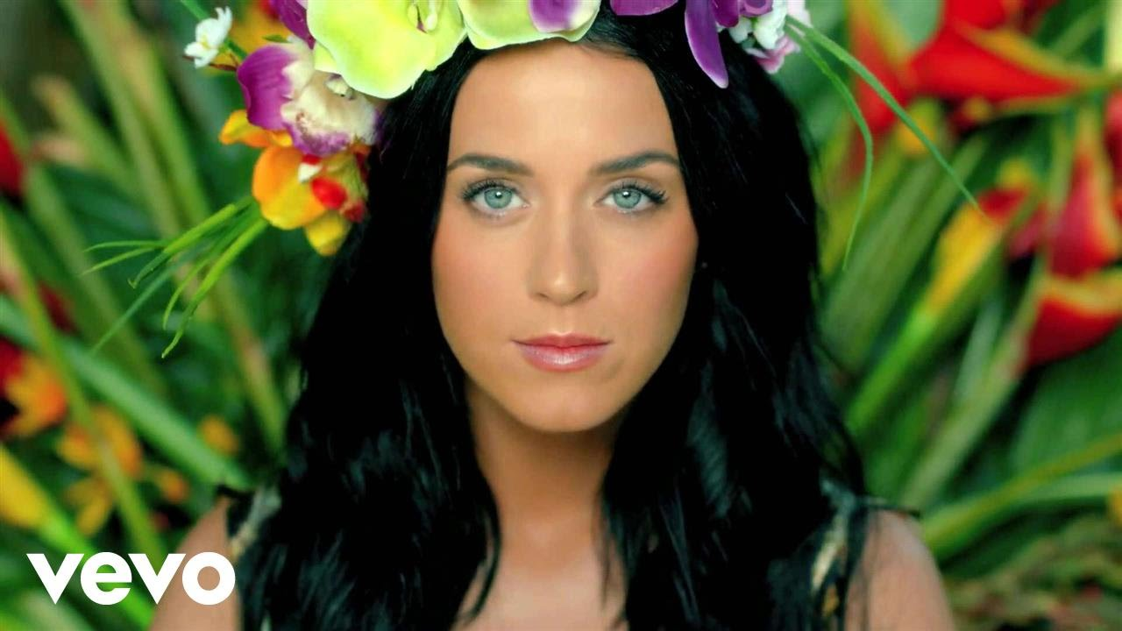
KATY PERRY
Katheryn Elizabeth Hudsonová (* 25. október 1984, Santa Barbara, Kalifornia, Spojené štáty), známa pod umeleckým menom Katy Perry, je americká speváčka a skladateľka.
V detstve spievala v kostole, a tak sa v období dospievania usilovala o gospelovú kariéru. Podpísala zmluvu s Red Hill Records a v roku 2001 vydala svoj debutový album Katy Hudson, ktorý však bol komerčne neúspešný. Nasledujúci rok sa presťahovala do Los Angeles, aby sa pustila do svetskej hudby, potom ako Red Hill ukončilo prevádzku. Podpísala zmluvy s vydavateľstvami The Island Def Jam Music Group a Columbia Records, ale jej kariéra šla dolu vodou. Nakoniec v apríli 2007 podpísala zmluvu s Capitol Records.

Slide 3
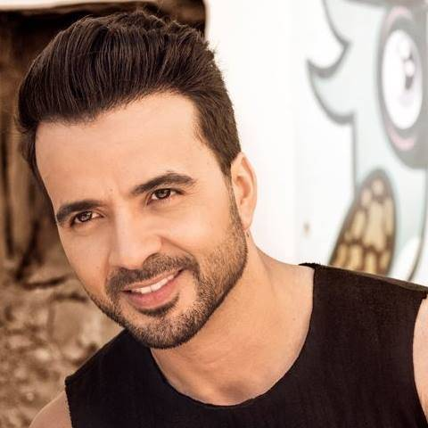
LUIS FONSI
Luis Fonsi, vlastným menom Luis Alfonso Rodríguez López-Cepero, (* 15. apríl 1978, San Juan, Portoriko) je portorický spevák a skladateľ.
Preslávil ho celosvetový hit roku 2017, „Despacito“ v spolupráci s portorickým reperom Daddy Yankeem, za ktorý vyhral štyri Latin Grammy Awards. Tri mesiace po vydaní piesne vyšiel remix Justina Biebera. Fonsiho posledný hit je duet s Demi Lovato s názvom „Échame la Culpa“.

Slide 4

ĎAKUJEM ZA POZORNOSŤ!

